Slide 1
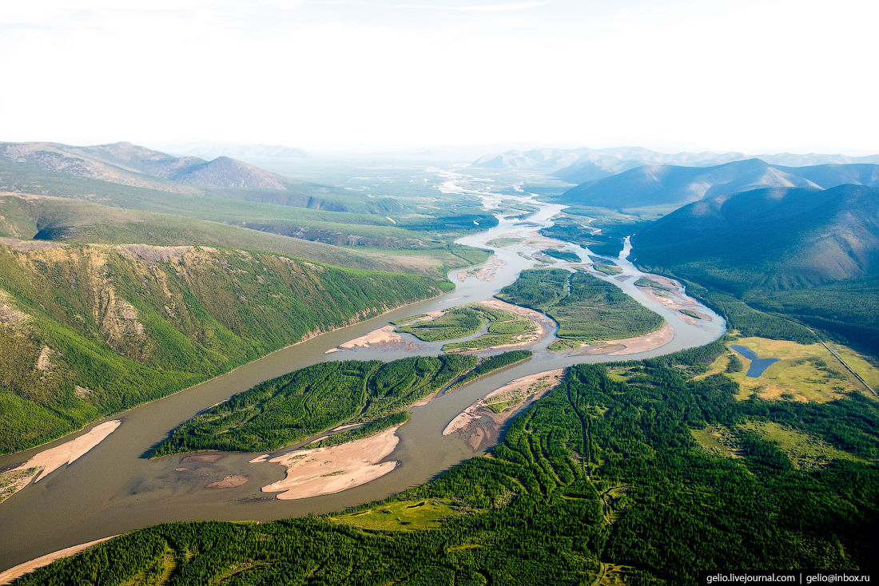
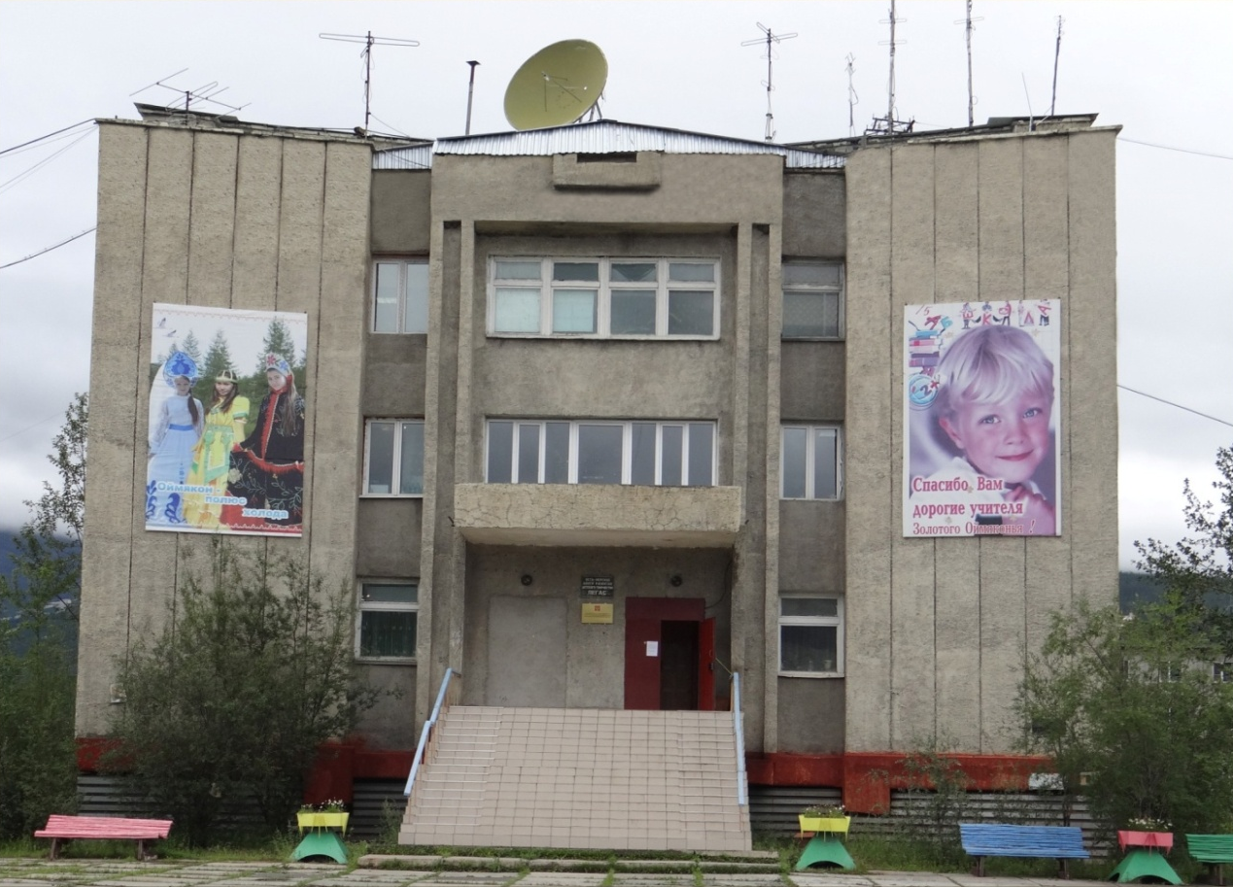
Муниципальное бюджетное учреждение дополнительного образования «Центр развития детского творчества «Пегас» МО «Оймяконский улус (район)»

Slide 2
Аярова Антонина Прокопьевна
Педагог дополнительного образования. МБУ ДО «ЦРДТ «Пегас».
Общий стаж работы 18 лет.
Образования среднее специальное (ЯПК-№ 2).
Квалификация – высшая категория

Slide 3
Тема мастер-класса: Применение крупного бисера в изготовлении объемных фигур. «Паук»

Slide 4
Цель мастера-класса:
Ретрансляция педагогического опыта по формированию умений и навыков воспитанников на начальном этапе обучения через применение крупного бисера при изготовлении объемных фигур.

Slide 5
Основные задачи:
создание условий для профессионального общения, самореализации и стимулирования роста творческого потенциала педагогов;
представление методов и приемов работы с воспитанниками на начальном этапе обучения;
передача «продуктов» опыта, полученных в результате творческой деятельности педагога.

Slide 6
Из истории бисераплетение
Бисер - один из самых удивительных материалов для рукоделия: в нем и загадочный блеск, и сочность красок, и четкость линий, и неограниченные возможности для творческого поиска.
К началу XIX века в России начался настоящий бисерный бум. В деревнях бисер и стеклярус стали чуть ли не обязательным украшением народного костюма. Долгими вечерами крестьянки плели, низали, ткали, вышивали воротнички, делали бусы и ожерелья, украшали головные уборы, пояса, праздничные сарафаны, соперничая в скорости да в спорости.В помещичьих усадьбах в специальных мастерских обучали рукоделию крепостных девушек. Помещичьи дочери и жены обычно вышивали основной узор, а фон выполняли крепостные мастерицы. Поразительно, сколько разных вещей можно было изготовить из этого на первый взгляд не слишком изысканного материала! Кошельки, салфетки, чехлы для стаканов, курительных трубок. Украшались бисером портсигары, записные книжки и даже закладки для книг. Сейчас трудно представить, сколько умения и терпения требовалось, чтобы создать все это.

Slide 7
Материалы и инструменты:
Крупный бисер разных цветов.
Проволока для низания (медь).
Ножницы.
Крупные бусины для глаз фигуры паука.

Slide 8
Раздаточный материал:
Карточки со схемами для изготовления объемной фигуры паука.

Slide 9
Для изготовления паука нам потребуется бисер № 11: - красный - 5 гр., - чёрный - 5 гр. Также потребуется 130 см проволоки диам. 0,2 мм и около 50 см тонкой лески.

Slide 10
Набираем на проволоку 3 красных бисеринки и размещаем их точно на середине проволоки.

Slide 11
Один конец проволоки пропускаем через 2 дальние бисеринки в обратном направлении

Slide 12
Затягиваем проволоку - получился усик паука.

Slide 13
Набираем на более длинный конец проволоки 4 красных бисеринки.

Slide 14
Тот же конец проволоки пропускаем в обратном направлении через 2 средние бисеринки из только что набранных.

Slide 15
Затягиваем проволоку.

Slide 16
Немного сгибаем получившийся ряд бисеринок посередине - получились оба усика паука.

Slide 17
Следующие ряды плетём техникой параллельного плетения. Сначала набираем на один конец проволоки 3 красных бисеринки.

Slide 18
Другой конец проволоки пропускаем через них в обратном направлении.

Slide 19
Затягиваем проволоку.

Slide 20
Для следующего ряда набираем бисеринки в следующей последовательности: 1 чёрная, 1 красная, 1 чёрная.

Slide 21
Начиная с этого ряда, приступаем к объемному плетению. Основная идея состоит в том, чтобы размещать ряды бисеринок не друг за другом на одной плоскости, как это делается при плоском плетении, а друг над другом. Поэтому, затягивая проволоку текущего ряда, немного сгибаем проволоку и размещаем ряд над уже имеющимися рядами бисеринок. Поскольку чёрные бисеринки этого ряда означают глаза паука, будем считать только что набранный ряд верхним.

Slide 22
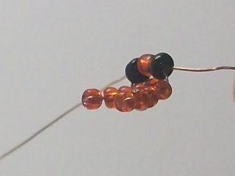

Slide 23
Следующий ряд - нижний. Набираем для него 4 красных бисеринки.

Slide 24
Далее плетём первый ряд лапок паука. Набираем на один конец проволоки бисеринки в следующей последовательности: 5 чёрных, 2 красных, 2 чёрных, 2 красных, 5 чёрных.

Slide 25
Лапки плетутся игольчатой техникой - тот же конец проволоки пропускаем в обратном направлении через 15 из 16 только что набранных бисеринок.

Slide 26
Затягиваем проволоку - получилась лапка паука.

Slide 27
Аналогичным образом плетём другую лапку, набирая бисеринки в той же последовательности: 5 чёрных, 2 красных, 2 чёрных, 2 красных, 5 чёрных.

Slide 28
Следующий ряд - верхний - 5 бисеринок красного цвета.

Slide 29
Следующий ряд - нижний - 4 бисеринки красного цвета.

Slide 30
Дальше плетём второй ряд лапок паука - абсолютно так же, как и первый ряд лапок, набирая для каждой лапки бисеринки в той же последовательности: 5 чёрных, 2 красных, 2 чёрных, 2 красных, 5 чёрных. Сначала плетём одну лапку.

Slide 31
Затем плетём вторую лапку.

Slide 32
Следующий ряд - верхний - 5 бисеринок красного цвета.

Slide 33
Следующий ряд - нижний - 4 бисеринки красного цвета.

Slide 34
Далее плетём третий ряд лапок паука, набирая для каждой лапки бисеринки в следующей последовательности: 3 чёрных, 2 красных, 2 чёрных, 2 красных, 3 чёрных.

Slide 35
Следующий ряд - верхний - 7 бисеринок красного цвета. Очередной ряд - нижний - 5 бисеринок чёрного цвета.

Slide 36
Далее плетём четвертый ряд лапок паука, набирая для каждой лапки бисеринки в следующей последовательности: 5 чёрных, 2 красных, 2 чёрных, 2 красных, 2 чёрных, 2 красных, 2 чёрных, 5 красных.

Slide 37
Следующий ряд - верхний - 9 чёрных бисеринок. Очередной ряд - нижний - 6 чёрных бисеринок.

Slide 38
Следующий ряд - верхний - набираем бисеринки в следующей последовательности: 1 чёрная, 3 красных, 1 чёрная, 1 красная, 1 чёрная, 3 красных, 1 чёрная. Очередной ряд - нижний - 7 чёрных бисеринок.

Slide 39
Следующий ряд - верхний - 12 чёрных бисеринок. Очередной ряд - нижний - 8 чёрных бисеринок.

Slide 40
Следующий ряд - верхний - набираем бисеринки в следующей последовательности: 1 чёрная, 9 красных, 1 чёрная. Очередной ряд - нижний - 6 чёрных бисеринок.

Slide 41
Следующий ряд - верхний - 9 чёрных бисеринок. Очередной ряд - нижний - 4 чёрные бисеринки.

Slide 42
Следующий ряд - верхний - набираем бисеринки в следующей последовательности: 3 красных, 1 чёрная, 3 красных. Очередной ряд - нижний - 2 чёрных бисеринки.

Slide 43
Последний ряд - 3 чёрных бисеринки. Размещаем этот ряд посередине между предыдущими верхним и нижним рядами.

Slide 44
Осталось закрепить и обрезать концы проволоки.

Slide 45
Спасибо за внимание

